Slide 1
트리

Slide 2
이진트리의 종류
적정 이진 트리 (Proper binary tree)는 각 내부 노드가 두 개의 자식 노드를 갖는 순서화된 트리입니다. (홀수 개의 자식 노드를 가질 수 없습니다.)
완전 이진 트리 (Complete binary tree) 는 부모, 왼쪽 자식, 오른쪽 자식 순으로 채워지는 트리를 말하며, 마지막 레벨을 제외하고 모든 노드가 가득 차 있어야 합니다. 또한, 마지막 레벨의 노드도 왼쪽으로 몰려 있어야 합니다. (중간에 빈 곳이 없어야 합니다.)
포화 이진 트리 (Perfect binary tree) 는 모든 리프 노드의 레벨이 동일하고 모든 레벨이 가득 채워져 있는 이진 트리를 의미합니다.

Slide 3
실습 1
Alg insertNode(e)
// input element, left node, right node
// output new node
newNode ← elem = e
newNode ← left = left
newNode ← right = right
적정이진트리
A
Alg treeBuild()
// output rootNode
n1 ← insertNode(‘H’,NULL,NULL)
n2 ← insertNode(‘I’,NULL,NULL)
n3 ← insertNode(‘E’,n1,n2)
n4 ← insertNode(‘D’,NULL,NULL)
n5 ← insertNode(‘B’,n4,n3)
n6 ← insertNode(‘F’,NULL,NULL)
n7 ← insertNode(‘G’,NULL,NULL)
n8 ← insertNode(‘C’,n6,n7)
root ← insertNode(‘A’,n5,n8)
return root
B
C
D
E
F
G
H
I

Slide 4
실습 1
적정이진트리
Alg leftChild(v)
1. return v.left
Alg rightChild(v)
1. return v.right
Alg isInternal(v)
1. return (v.left ≠ ∅) & (v.right ≠ ∅)
Alg isExternal(v)
1. return (v.left = ∅) & (v.right = ∅)
A
B
C
D
E
F
G
H
I

Slide 5
실습 1
적정이진트리
Alg binaryPreOrder(v)
1. visit(v)
2. if (isInternal(v))
binaryPreOrder(leftChild(v))
binaryPreOrder(rightChild(v))
Alg binaryPostOrder(v)
1. if (isInternal(v))
binaryPostOrder(leftChild(v))
binaryPostOrder(rightChild(v))
2. visit(v)
Alg inOrder(v)
1. if (isInternal(v))
inOrder(leftChild(v))
2. visit(v)
3. if (isInternal(v))
inOrder(rightChild(v))
A
B
C
D
E
F
G
H
I

Slide 6
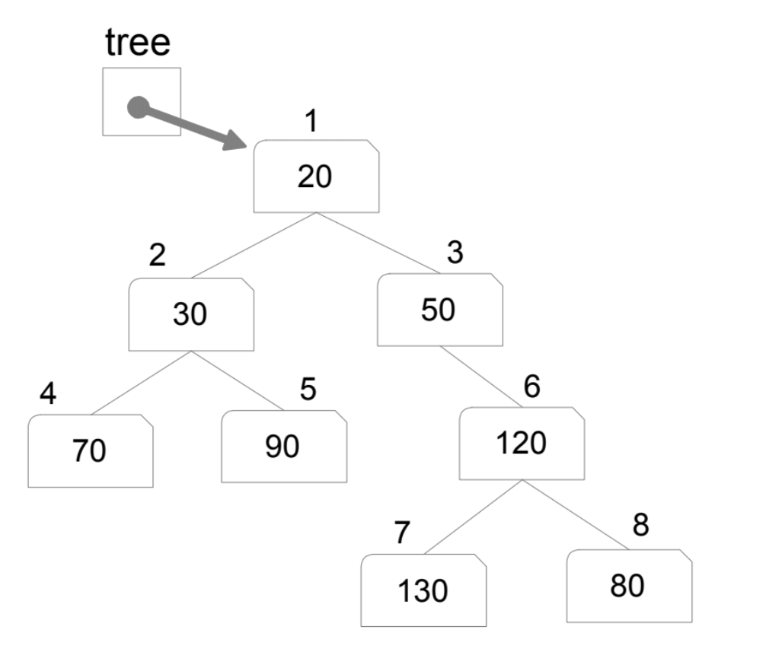
실습 2
Alg insertNode(id, e)
// input id, e, left node, right node
// output new node
newNode ← id = id
newNode ← elem = e
newNode ← left = left
newNode ← right = right
이진트리(적정트리x)
Alg treeBuild()
// output rootNode
n7 ← insertNode(7,130,NULL,NULL)
n8 ← insertNode(8,80,NULL,NULL)
n6 ← insertNode(6,120,n7,n8)
n4 ← insertNode(4,70,NULL,NULL)
n5 ← insertNode(5,90,NULL,NULL)
n3 ← insertNode(3,50,NULL,n6)
n2 ← insertNode(2,30,n4,n5)
n1 ← insertNode(1,20,n2,n3)
return n1
Notes:
3번은 내부노드임.
외부노드는 자식이 없는 노드이므로.
내부 노두가 두개의 자식노드를 갖지 않으므로
적정이진트리가 아님
완전이진트리도 아니야. 왜냐면 왼쪽 노드부터 채워진게 아니니까;
그럼, 저런 트리는 편향트리인가?

Slide 7
실습 2
이진트리(적정트리x)
Alg binaryPreOrder(v)
if (v!=NULL)
visit(v)
binaryPreOrder(leftChild(v))
binaryPreOrder(rightChild(v))
Alg binaryPostOrder(v)
if (v!=NULL)
binaryPostOrder(leftChild(v))
binaryPostOrder(rightChild(v))
visit(v)
Alg inOrder(v)
if (v!=NULL)
inOrder(leftChild(v))
visit(v)
inOrder(rightChild(v))

Slide 8
실습 2
이진트리(적정트리x)
Preorder 스타일로
순회하며 ID 검사
Alg binaryPreOrder(v)
if (v!=NULL)
visit(v)
binaryPreOrder(leftChild(v))
binaryPreOrder(rightChild(v))
Alg findID(v)
if(v != NULL)
if(v.id = id) return v
p ← findID(leftChild(v))
if (p!=NULL) return p
p ← findID(rightChild(v))
if (p!=NULL) return p
return NULL

Slide 9
실습 3
postorder 스타일로
순회하며 디스트용량 누적
이진트리(적정트리x)
Alg binaryPostOrder(v)
1. if (v!=NULL)
binaryPostOrder(leftChild(v))
binaryPostOrder(rightChild(v))
2. visit_sum(v)
Alg visit_sum(v)
1. gFolderSize += v.size

Slide 10
실습 4
트리의 경로 길이
트리 T의 경로길이란 T의 모든 노드들의 깊이의 합을 말한다
일반(generic) 트리 T의 경로길이를 구하기 위한 선형시간 알고리즘을 작성하라
pathLength(v): 루트가 v인 트리의 경로길이를 반환
힌트: depth를 반복적으로 사용하면 선형시간 조건을 만족하기 어렵다
Alg pathLength(v)
1. return rPathLength(v, 0)
Alg rPathLength(v, d)
1. if (isExternal(v))
return d
2. sum ← d
3. for each w ∈ children(v)
sum ← sum + rPathLength(w, d + 1)
4. return sum

Slide 11
실습 4
트리의 경로 길이
Alg pathLength(v)
1. return rPathLength(v, 0)
Alg rPathLength(v, d)
1. if (isExternal(v))
return d
2. sum ← d
3. for each w ∈ children(v)
sum ← sum + rPathLength(w, d + 1)
4. return sum
a
b
c
d
e
f
g
h
i
j
k
l
m
n
o
p
경로길이는 44
내부경로길이는 15
외부경로길이는 29

Slide 12
계승자
실습 5
이진트리 T의 노드 v의,
선위순회 계승자(preorder successor)란 T의 선위순회에서 v 직후에 방문되는 노드를 말한다
중위순회 계승자(inorder successor)란 T의 중위순회에서 v 직후에 방문되는 노드를 말한다
후위순회 계승자(postorder successor)란 T의 후위순회에서 v 직후에 방문되는 노드를 말한다
주의: 마지막 방문노드의 계승자는 존재하지 않는다
아래 트리에서 다음을 구하라
노드 I의 선위순회 계승자
노드 A의 중위순회 계승자
노드 C의 후위순회 계승자
A
B
C
D
E
F
G
H
I

Slide 14
답
노드 I의 선위순회 계승자는 C
노드 A의 중위순회 계승자는 F
노드 C의 후위순회 계승자는 A
A
B
C
D
E
F
G
H
I

Slide 15
해결
Alg preOrderSucc(v)
input node v, output node
// case1: v가 내부 노드이고, 왼쪽 탐색이 남은 경우
1. if (isInternal(v))
return leftChild(v)
2. p ← parent(v)
// case2: v가 외부노드이나, 본인의 부모 노드의 오른쪽 자식 탐색이 남은 경우 (while 스킵)
// case3: v가 외부노드이나 본인이 부모노드의 오른쪽 자식인 경우 조상 중 오른쪽 탐색이 남은 노드를 탐색
3. while (leftChild(p) ≠ v)
if (isRoot(p)) // 오른쪽 탐색이 남은 경우가 없는 경우
invalidNodeException()
v ← p
p ← parent(p)
4. return rightChild(p)
선위순회 계승자(preorder successor)란 T의 선위순회에서 v 직후에 방문되는 노드를 말한다
왼쪽에서 (L)
A
B
C
D
E
F
G
H
I

Slide 16
해결 (conti.)
Alg postOrderSucc(v)
input node v
output node
// 후위순회에서 root는 최종 순회임
1. if (isRoot(v))
invalidNodeException()
2. p ← parent(v)
// R-Node (Node G/NodeE) – External (RR/LR)
3. if (rightChild(p) = v)
return p
// L-Node (Node F) – 오른쪽형제노드 External
v ← rightChild(p)
// L-Node (Node D) – 오른쪽형제노드 Internal
5. while (!isExternal(v))
v ← leftChild(v)
6. return v
후위순회 계승자(postorder successor)란 T의 후위순회에서 v 직후에 방문되는 노드를 말한다
오른쪽에서 (R)
A
B
C
D
E
F
G
H
I

Slide 17
해결
Alg inOrderSucc(v)
input node v
output node
// Node B, Node C, Node E
1. if (isInternal(v))
v ← rightChild(v)
while (isInternal(v))
v ← leftChild(v)
return v
// External – Node D, F, H / I, G
2. p ← parent(v)
3. while (leftChild(p) ≠ v)
if (isRoot(p)) // Node G
invalidNodeException()
// Node I
v ← p
p ← parent(p)
4. return p
중위순회 계승자(inorder successor)란 T의 중위순회에서 v 직후에 방문되는 노드를 말한다
아래에서 (B)
A
B
C
D
E
F
G
H
I

Slide 18
오일러 투어 순회
실습 7
오일러 투어(Euler Tour): 이진트리에 대한 일반순회(generic traversal)
왼쪽 자식 방향으로 루트를 출발하여, 트리의 간선들을 항상 왼쪽 벽으로 두면서 트리 주위를 걷는다
그러면 각 노드를 세 번 방문하게 되는데, 각 방문 위치는 노드의:
왼쪽에서 (L)
아래에서 (B)
오른쪽에서 (R)
L
R
B

Slide 19
오일러 투어 순회 (conti.)
선위, 중위, 후위 순회를 모두 포함한다
각 노드를 세 번 방문하므로 위 셋 중 한 가지 순회만으로는 성취하기 어려운 작업 수행 가능
응용
이진트리내 각 부트리의 노드 수 계산
Alg eulerTour(v)
1. visitLeft(v) {preorder}
2. if (isInternal(v))
eulerTour(leftChild(v))
3. visitBelow(v) {inorder}
4. if (isInternal(v))
eulerTour(rightChild(v))
5. visitRight(v) {postorder}

Slide 20
예: 부트리들의 크기
카운터 k를 0으로 초기화한 후 오일러 투어를 시작
노드를 왼쪽에서 방문할 때마다 k를 하나씩 증가
루트가 v인 부트리의 크기는, v를 왼쪽에서 방문했을 때의 k값과 오른쪽에서 방문했을 때의 k값의 차이에 1을 더한 값
실행시간: O(n)
Alg findSizeOfSubtrees(v)
1. k ← 0
2. eulerTour(v)
Alg visitLeft(v)
1. k ← k + 1
2. v.kleft ← k
Alg visitBelow(v)
1. return
Alg visitRight(v)
1. v.size ← k – v.kleft + 1

Slide 21
작동 원리
k: 각 노드를 왼쪽에서 방문했을 때의 카운터 값
n: 각 부트리의 크기
1
9
2
5
7
3
3
1
4
3
8
1
9
1
5
1
6
1

